Slide 1
Logo aziendale
Formazione interna: messa in sicurezza del carico
Manifesto Holzbau Vital

Slide 2
Regole per la messa in sicurezza del carico
Tutte le merci trasportate devono essere messe in sicurezza
Ripartizione uniforme del carico sugli assi e le ruote
Utilizzare mezzi di fissaggio in numero sufficiente (rispettare peso, forza frenante e centrifuga)
Mettere in sicurezza solo su dispositivi di fissaggio prestabiliti
Segnare lo sbalzo posteriore della merce a partire da una sporgenza di 1 m
Tutti

Slide 3
Responsabilità nella messa in sicurezza del carico
Il conducente è responsabile del carico, obbligo di controllo!
In caso di componenti non visibili la responsabilità è di chi effettua il carico
Ciascun carico, leggero o pesante, piccolo o grande, deve essere messo in sicurezza, anche nel furgone
Mettere in sicurezza il carico solo su dispositivi di fissaggio adeguati

Slide 4
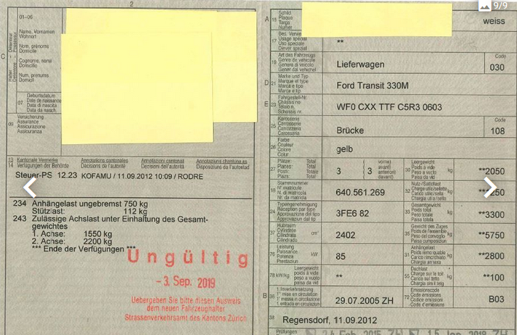
Veicolo
Rispettare carico utile, carico rimorchiato e carico verticale riportati nella licenza di circolazione
Carico sul tetto

Slide 5
Veicolo
Rispettare le indicazioni di carico delle travi del tetto e delle pareti frontali e laterali
Considerare il numero, lo stato e la resistenza del dispositivo di fissaggio
Rivolgersi al produttore in caso di dubbi o indicazioni mancanti

Slide 6
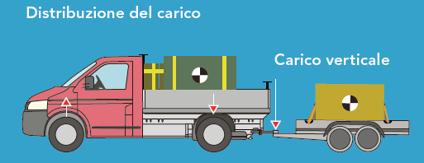
Ripartizione del carico
Mantenere il centro di gravità del carico il più basso possibile
Posizionare il centro di gravità al centro e sull’asse longitudinale del pianale di carico
Con rimorchi: posizionare il centro di gravità poco prima del centro dell’asse centrale (considerare il pericolo di ribaltamento con rimorchio agganciato)

Slide 7
Sbalzo, altezza e larghezza
A partire da uno sbalzo di un metro, segnalare chiaramente il carico con un segnale sferico (Triopan, piramide, sacco gonfiabile)
L’altezza complessiva non deve essere superiore a 4 m
Il carico non deve sporgere lateralmente dal veicolo a motore o dal rimorchio (pianale di carico o cabina di guida, non gli specchietti laterali)
In caso di superamento dell’altezza e della larghezza massima per carichi indivisibili è necessaria un’autorizzazione

Slide 8
Sbalzo, altezza e larghezza

Slide 9
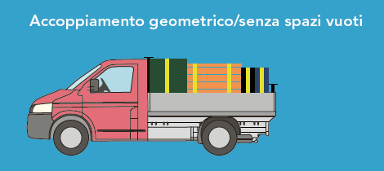
Metodi di fissaggio
Stivaggio compatto (rispettare l’assorbimento di forza della parete frontale, laterale e posteriore)

Slide 10
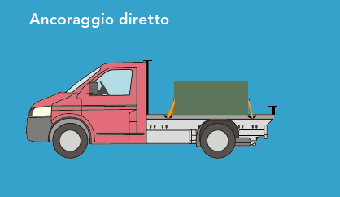
Metodi di fissaggio
Ancoraggio diretto: almeno 4 mezzi di fissaggio fissati direttamente dal carico al veicolo (ad es. per il trasporto di una piattaforma verticale articolata)

Slide 11
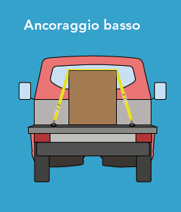
Metodi di fissaggio
Ancoraggio verso il basso: pressione di contatto data dall’ancoraggio verso il basso (ad es. per il trasporto di cataste di legno)

Slide 12
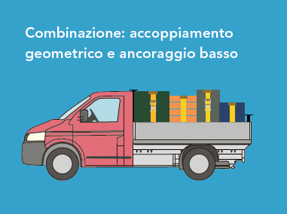
Metodi di fissaggio
La combinazione di diversi metodi è spesso la soluzione più sicura (ad es. carico appoggiato alla parete frontale e ancorato verso il basso per impedirne lo scivolamento)

Slide 13
Creare buone condizioni
Mantenere i pianali di carico puliti (lo sporco agisce come un appoggio scorrevole)
Fissare solo elementi di carico propriamente stabili (parti di piccole dimensioni all’interno di scatole, legare pannelli con cinghie di fissaggio)
Fissare le superfici scivolose (OSB, acciaio, eternit) con misure aggiuntive: materiale antiscivolo, reggiatura, stivaggio compatto (accoppiamento geometrico)
I mezzi di fissaggio devono essere intatti (Ispezione visiva) e dotati di etichette leggibili

Slide 14
Test
Link al test Messa in sicurezza del carico

Slide 15
Carico ben fissato, danno scampato
Vi auguriamo in bocca al lupo e una guida sicura
Nome azienda

